Slide 1
ADO.Net

Slide 2
Nội dung
Tổng quan về ADO.Net
Connected model

Slide 3
Giới thiệu ADO.Net
Các công nghệ cũ
ODBC
OLEDB
ActiveX Data Object
ADO.Net
Dùng cho môi trường .Net
Là một phần của .Net Framework
Các lớp chứa trong System.Data.dll

Slide 4
Các loại CSDL quan tâm
XML / json
Access
SQL Server
Ngoài ra còn có
Excel
Oracle
MySQL / MariaDB / Postgres
SQLite
Tại sao lại là các CSDL này?
Tại sao lại phải quan tâm thêm những cái này?

Slide 5
hot trends
MongoDB
Firebase

Slide 6
Để bắt đầu, cần tập trung
System.Data.OleDb: Access
System.Data.SqlClient: SQL Server
Câu hỏi
Tại sao lại là Access và SQL Server?
Thao tác với SQL Server thì nên dùng thư viện nào trong hai cái ở trên?

Slide 7


5 bước chính khi thao tác
Mở kết nối tới CSDL
Chuẩn bị câu truy vấn
Thực thi câu truy vấn
Xử lí kết quả trả về
Đóng kết nối tới CSDL

Slide 8
Thêm NuGet package
Microsoft.Data.SqlClient (chỉ dành cho .net 7)

Slide 9
1. Mở kết nối

Slide 10
Connection string cho các CSDL
Connectionstrings.com

Slide 11
Tạo chuỗi kết nối
Dùng windows authentication, localhost, bản express, kết nối tới CSDL có tên: QLNhanVien
var connectionString =
"Server=.\SQLEXPRESS;
Database=DemoDB;
Trusted_Connection=yes;
TrustServerCertificate=True
“

Slide 12
Tạo chuỗi kết nối – SQL Server
Localhost, kết nối có username và password, bản đầy đủ
connectionString =
"Server= .\SQLEXPRESS;
Database=QLNhanVien;
User ID = tester1; Password = 123;
TrustServerCertificate=True
”;

Slide 13
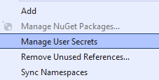
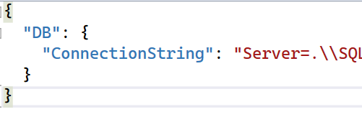
Lưu chuỗi kết nối ở đâu?
Tuyệt đối không lưu thông tin nhạy cảm trong code
Sử dụng User Secrets
1. Nhấn phải project chọn Manage User Secrets
2. Trong giao diện edit secrets.json
(%AppData%\Roaming\Microsoft\UserSecrets\{ID}

Slide 14
Truy vấn từ User secrets
var config = new ConfigurationBuilder()
.AddUserSecrets<MainWindow>().Build();
// (Thay lớp MainWindow bằng lớp gì cũng được)
// Ý nghĩa: tìm assembly có lớp MainWindow chứa SecretID
var connectionString =
config.GetSection("DB")["ConnectionString"];
_connection = new SqlConnection(connectionString);

Slide 15
Username & Password
Làm tương tự, lưu ở User secrets

Slide 16
Mở kết nối
var connection = new SqlConnection(connectionString);
connection.Open();
Một số cách đặt tên biến khác
con
cnn

Slide 17
Đưa kết nối vào thread khác
Mở kết nối chiếm dụng main thread khiến UI không phản hồi
Giải pháp: đưa vào thread khác
connection = await Task.Run(() => {
var _connection = new SqlConnection(connectionString);
_connection.Open();
// Test khi chạy quá nhanh
System.Threading.Thread.Sleep(3000);
return _connection;
});

Slide 18
2. Chuẩn bị câu truy vấn

Slide 19
Truy vấn bình thường
var sql = “select * from NhanVien”;
Một số cách đặt tên biến khác
query
queryString
sqlQuery

Slide 20
Truy vấn phức tạp – Nối chuỗi
Ví dụ đăng nhập
var sql = “select * from NhanVien where Username=’“ + username + “‘”
Rất nguy hiểm, nên tránh việc cộng chuỗi với toán tử +
⇒ Tiềm ẩn lỗi sql injection giúp kẻ tấn công đăng nhập mà không cần biết username cũng như không cần biết mật khẩu!!! (username = “‘ or ‘1’=’1 “ )
select * from NhanVien where Username=’’ or ‘1’=’1’

Slide 21
Sử dụng parameter
sql = “select * from NhanVien where Username=@User“;
var command = new SqlCommand(sql, connection);
command.Parameters.Add(“@User”, OleDbType.NVarChar);
command.Parameters[“@User”].Value = username;
Viết tắt:
cmd.Parametes.Add(“@User”, OleDbType.NVarChar).Value = “”;

Slide 22
3. Thực thi câu truy vấn

Slide 23
Các kiểu lệnh cần thực thi
ExecuteScalar: lấy một giá trị đơn. Ví dụ số lớn nhất, trung bình, nhỏ nhất, ID vừa chèn…
ExecuteReader: là câu truy vấn lấy dữ liệu gồm nhiều dòng nhiều cột.
ExecuteNonQuery: không có kết quả trả về, thường là Thêm, Xóa, Sửa

Slide 24
Command & DataReader
var command = new SqlCommand(sql, connection);
var reader = command.ExecuteReader();
Kết quả trả về là bảng, vẫn đang giữ kết nối
Biến reader đang trỏ đến dòng thứ nhất của bảng
Phải đọc lần lượt từng dòng trong kết quả

Slide 25
4. Xử lí kết quả trả về

Slide 26
Đọc dữ liệu từ DataReader
while ( reader.Read() ) { ‘ Đọc từng dòng
var id = (int) reader[0];
var fullName = (string) reader[1];
}
Cách tốt hơn (Dễ bảo trì)
var id = (int) reader[“ID”];
var fullName = (string) reader[“Name”];

Slide 27
Cập nhật dữ liệu - Command
var sql = “update SinhVien set Name=@name where ID=@id”
var command = new SqlCommand(sql, connection)
int rows = command.ExecuteNonQuery();

Slide 28
5. Đóng kết nối

Slide 29
Đóng kết nối
Quá dễ: connection.Close();

Slide 30
Những việc làm thông dụng
GetAll
Với danh sách nhỏ thì lấy toàn bộ
Với danh sách lớn cần
- Phân trang (vd: 10 dòng mỗi trang, hiện trang 4)
- Sắp xếp (vd: giảm dần theo ngày tháng, tăng dần theo giá)
- Lọc (vd: tìm trong khoảng giá, CPU, Ram)
- Tìm kiếm (vd: tên / mô tả có chứa “3080”)
GetByID (Lấy thông tin 1 đối tượng dựa vào ID)
Insert - Thêm
DeleteByID - Xóa
UpdateByID - Sửa

Slide 31
Mini quiz 3
GetAll: Những bảng có đặc điểm nào thì sẽ lấy hết vào bộ nhớ?
Những bảng có đặc điểm nào không thích hợp lấy hết vào bộ nhớ?
Nếu không lấy hết thì phải … lấy như thế nào?

Slide 32
Quiz
Viết các hàm trên truy vấn CSDL sau:
Sinh viên
Nhân viên
Môn học
Linh kiện vi tính
Items

Slide 33
Một số vấn đề khác

Slide 34
Lấy ID của đối tượng vừa chèn
string sql = "insert into Category(Name) values(@Name);
select ident_current('Category')";
var command = new SqlCommand(sql, _connection);
command.Parameters.Add("@Name", SqlDbType.NText)
.Value = newCategory.Name;
int id = (int)((decimal)command.ExecuteScalar());

Slide 35
Làm việc với stored procedure
var sql = “StoredName”;
var command = new SqlCommand(sql, connection);
command.CommandType = CommandType.StoredProcedure;
var RetVal = command.Parameters.Add ("RetVal", SqlDbType.Int);
RetVal.Direction = ParameterDirection.ReturnValue;
command.Parameters.Add("@id", SqlDbType.VarChar, 11)
.Direction = ParameterDirection.Input;
var NumTitles = command.Parameters.Add("@titlesout", SqlDbType.VarChar, 11);
NumTitles.Direction = ParameterDirection.Output;

Slide 36
Phân trang – Các yếu tố
Tổng số lượng trang có thể có?
Tổng số dòng kết quả trả về? - TotalItems
Số lượng kết quả mỗi trang? – RowsPerPage
TotalPages = TotalItems / RowsPerPage + 0 / 1
Mất một lần truy vấn
Trang hiện tại là trang nào? Trang kế?
Trước SQL Server 2012 sử dụng hàm Row_Number()

Slide 37
Phân trang từ SQL Server 2012
Bỏ qua 10 kết quả đầu tiên, lấy toàn bộ còn lại
Select * from NhanVien order by ID offset 10 rows
(Bắt buộc phải có order by)
Bỏ qua 10 kết quả đầu tiên, lấy 7 kết quả kế
Select * from NhanVien order by ID offset 10 rows
fetch next 7 rows only

Slide 38
Trả ra tổng item
select ID, Name, count(*) over() as TotalItems
1 - Laptop - 3
2- Mouse - 3
3 - Keyboard - 3

Slide 39
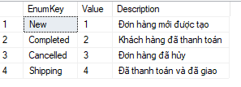
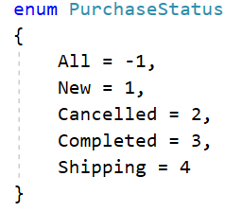
Vấn đề trạng thái đơn hàng
Các trạng thái có thể có:
Mới tạo, Đã hủy, Đã hoàn thành, Đang giao
New, Cancelled, Completed, Shipping
Tạo ra enum ánh xạ 1-1

Slide 40
Ảnh lưu ở đâu

Slide 41
Lưu ảnh ở đâu? CSDL hay trên ổ đĩa?
Nếu ảnh < 256KB: sử dụng cột kiểu VarBinary(max) thì hiệu năng tốt hơn
Nếu ảnh > 1MB: Lưu trên ổ đĩa thì hiệu năng tốt hơn
Ở giữa 256KB và 1MB: thích lưu đâu thì lưu
Nguồn tham khảo: To BLOB or Not To BLOB: Large Object Storage in a Database or a Filesystem http://research.microsoft.com/apps/pubs/default.aspx?id=64525

Slide 42
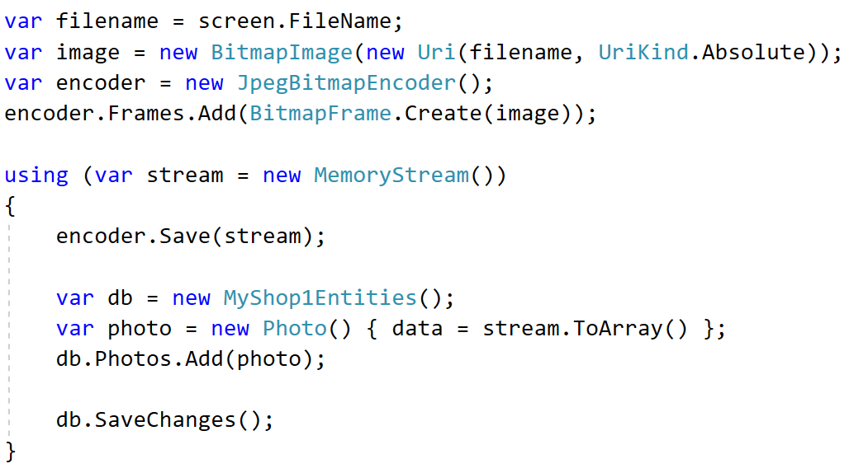
Chuyển đổi ảnh thành mảng byte
Notes:
if (screen.ShowDialog() == true)
{
var filename = screen.FileName;
var image = new BitmapImage(new Uri(filename, UriKind.Absolute));
var encoder = new JpegBitmapEncoder();
encoder.Frames.Add(BitmapFrame.Create(image));
using (var stream = new MemoryStream())
{
encoder.Save(stream);
var db = new MyShop1Entities();
var photo = new Photo() { data = stream.ToArray() };
db.Photos.Add(photo);
db.SaveChanges();
}
MessageBox.Show("Image added to database");
}

Slide 43
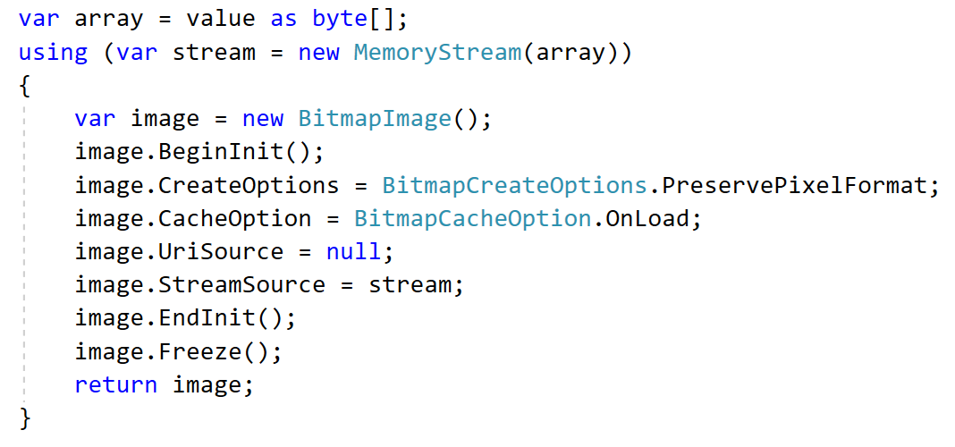
Chuyển mảng byte ngược lại thành ảnh
Notes:
public object Convert(object value, Type targetType, object parameter, CultureInfo culture)
{
var array = value as byte[];
using (var stream = new MemoryStream(array))
{
var image = new BitmapImage();
image.BeginInit();
image.CreateOptions = BitmapCreateOptions.PreservePixelFormat;
image.CacheOption = BitmapCacheOption.OnLoad;
image.UriSource = null;
image.StreamSource = stream;
image.EndInit();
image.Freeze();
return image;
}
}

Slide 44
Nên lưu cột chứa ảnh ở đâu?
Nên tách ra thành bảng riêng để backup dễ hơn

